Slide 1
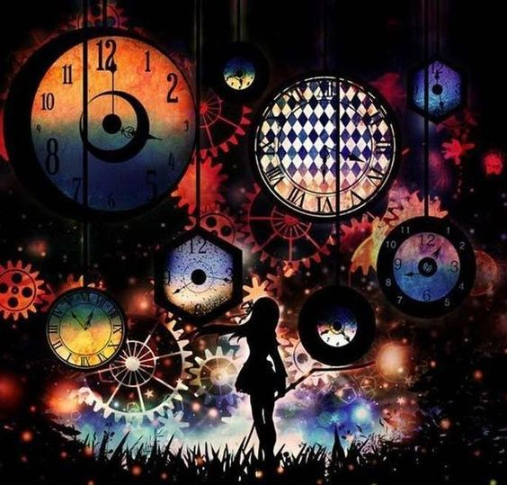
시간의 마녀 < Witch of Time >
출번 | 분반 | 학번 | 이름 | 과제 | 제출일 | 연락처
04 | 01 | 2016180037 | 임 건 호 | 2차 기획서 | 20201105 | 010-5285-2385
과거로 시간을 돌리기 위한 마녀의 모험
<그림 1> 시간의 마녀 타이틀

Slide 2
히 스 토 리
수 정 사 항
일 시 | 버 전 | 변 경 내 용
20.09.21 | 0.0.1 | 기본적인 목차 제작 및 방향 설정
20.09.23 | 0.0.2 | 컨셉 설정 및 세계관 설정
20.09.28 | 0.0.3 | 피드백 후 3D 액션 플랫포머에서 메트로배니아 컨셉 설정에 집중
20.10.01 | 0.1.1 | 게임 키 설정
20.10.08 | 0.1.2 | 기존의 PPT 전체 수정
20.10.14 | 0.1.3 | 기본적인 시간 마법 정의, 캐릭터 컨셉 아트, 게임 플레이
20.11.03 | 0.2.1 | 게임 조작
20.11.04 | 0.2.1 | 게임 조작, 오브젝트 설정, 게임 플레이 화면

Slide 3
히 스 토 리
수 정 사 항
일 시 | 기 존 계 획 | 변 경 계 획 | 교 수 코 멘 트
0차 | 게임 컨셉, 장르 | x | 액션과 메트로배니아 둘 다 하면 이도저도 아니게 될 것이다. 시간 마법을 사용하는 메트로배니아에 좀 더 집중해봐라.
1차 | 게임 시나리오, 오브젝트 | 기초 시나리오, 게임 스킬, 조작 | 시나리오 작성 시 나만의 단어나 중의적인 표현을 사용하는 것이 좋다. 조작 설명이 부실하다. 중요한 것 강조를 좀 더 확실히 해라.
2차 | UI | 게임 조작, UI
3차 | 맵 설계
4차 | 레벨 디자인

Slide 4
I N D E X
목 차
- 기획서 집필 방향
- 게임 외적 사항
- 게임 소개
- 게임 조작
- 게임플레이
- 후기 및 코멘트
- 참고 문헌

Slide 5
참 고 사 항
내 용 | 비 고
참고한 게임 플레이 영상 주소 | 다크 워터 : https://www.youtube.com/watch?v=h-WGECZ3lSQ&feature=youtu.be
 | 여우와 도깨비불 : https://www.youtube.com/watch?v=kd0zbNw1VOg
글 꼴 | 이 문서는 배달의 민족 폰트를 사용 중 입니다. https://www.woowahan.com/#/fonts
게임 사양 | 게임 사양은 오리와 도깨비불 사양입니다. https://store.steampowered.com/app/1057090/Ori_and_the_Will_of_the_Wisps

Slide 6
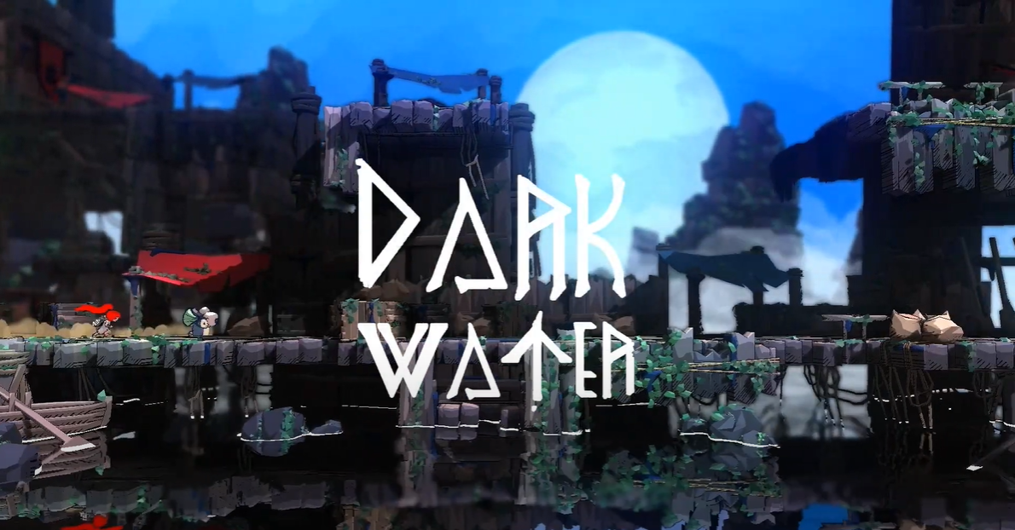
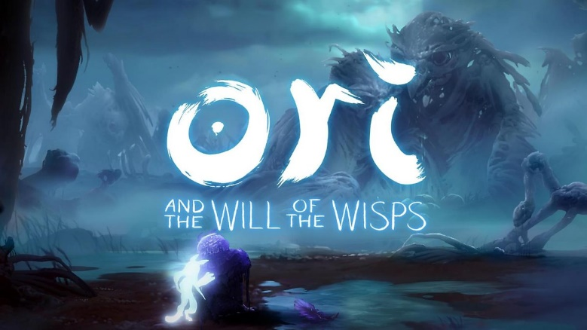
참 고 게 임
일 시 | 버 전 | 변 경 내 용
다크 워터 < Dark Water > |  | STOVE 인디에서 데모게임으로 런칭한 마을의 저주를 풀기 위하여 모험을 떠나는 3D 액션 플랫포머 게임
오리와 도깨비불 < Ori and the Will of the Wisps > |  | 문 스튜디오에서 개발한 오리의 진정한 운명을 찾아가는 3D 액션 메트로배니아 플랫포머 게임
<그림 2> 다크 워터
<그림 3> 오리와 도깨비불

Slide 7
기 획 서 집 필 방 향
기획 컨셉, 게임 컨셉
기획 컨셉
시간의 특성을 활용한 3D 메트로배니아 플랫포머 게임
게임 컨셉
과거로 시간을 돌리기 위한 마녀의 모험

Slide 8
게 임 외 적 사 항
유저 설정
게임 장르 | 3D 메트로배니아 플랫포머
플랫폼 | PC, 콘솔
이용가능 연력 | 12세 이상
타겟 유저 | 10 ~ 30대 전체

Slide 9
게 임 외 적 사 항
PC 사양
 | 최소 | 권장
운영체제 | Windows 10 Version 18362.0 or higher | Windows 10 Version 18362.0 or higher
프로세서 | AMD Athlon X4 | Intel Core i5 4460 | AMD Ryzen 3 | Intel i5 Skylake
메모리 | 8 GB RAM | 8 GB RAM
그래픽 | Nvidia GTX 950 | AMD R7 370 | Nvidia GTX 970 | AMD RX 570
DirectX | 버전 11 | 버전 11
저장공간 | 20 GB 사용 가능 공간 | 20 GB 사용 가능 공간

Slide 10
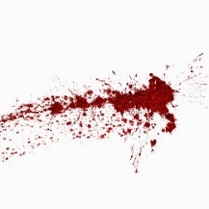
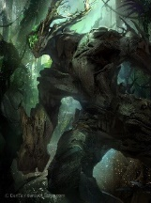
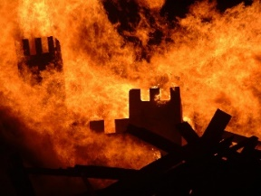
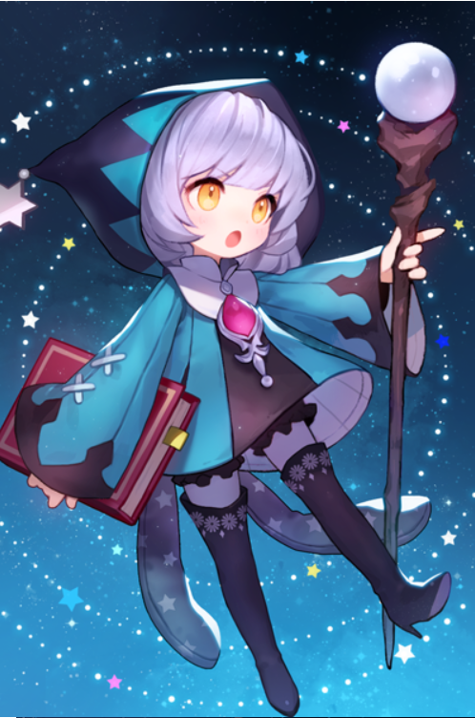
게 임 소 개
기 본 배 경
제 목 | 그 림 | 내 용
오르아 대륙 전쟁 |  | 인간들의 잦은 전쟁으로 “오르아 대륙”은 피로 물들었다.
영원의 숲 범람 |  | 그로 인하여 “영원의 숲”의 몬스터를 토벌하지 못하였고, 급격히 늘어만 가던 몬스터들은 결국 인간의 영토를 침범하였다.
인간의 몰락 |  | 몬스터들은 “화” 제국을 시작으로 “오르아 대륙“을 몰락시켜 나간다.
시간의 마녀 |  | “시셀라”는 몬스터들로부터 도망가던 중 어느 유적에 들어가게 된다. 그 유적에서 과거 소실된 시간 마법서를 발견하게 되고, 가족들이 살아있던 과거로 돌아가고자 또 다른 유물을 찾아 떠난다.
<그림 4> 피
<그림 5> 몬스터
<그림 6> 화마
<그림 7> 시간의 마녀

Slide 11
게 임 소 개
진행 흐름도
맵 탐색
몬스터 사냥
숨겨진 유적 발견
숨겨진 유적 돌파
새로운 지역 발견
시간의 힘 증가
고대의 유물 획득

Slide 12
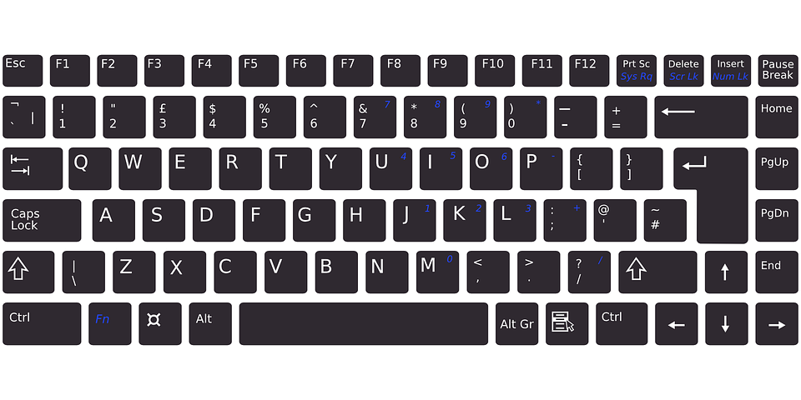
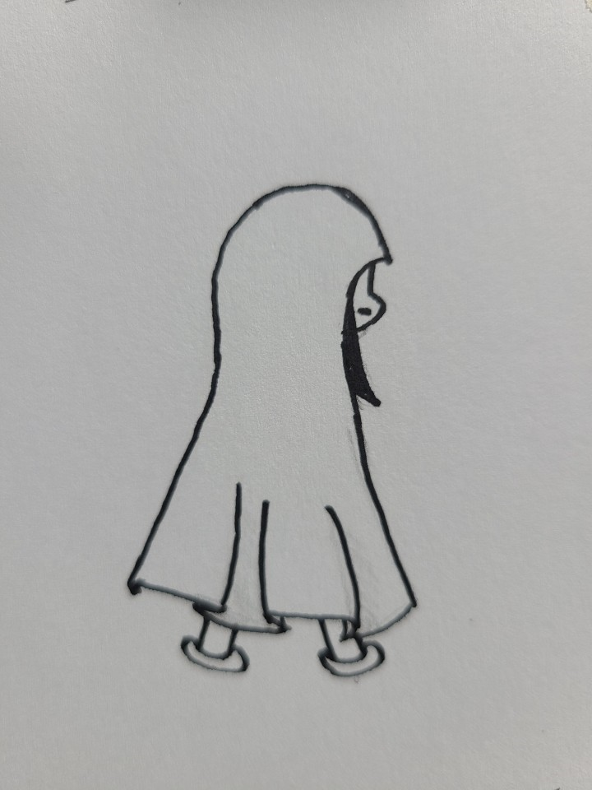
게 임 조 작
캐 릭 터 - 이 동
상 세 설 명
A를 누르면 캐릭터가 왼쪽으로 간다.
D를 누르면 캐릭터가 오른쪽으로 간다.
입력이 없다면 제자리에 서 있는다.
<그림 8> 캐릭터 이동

Slide 13
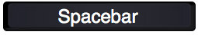
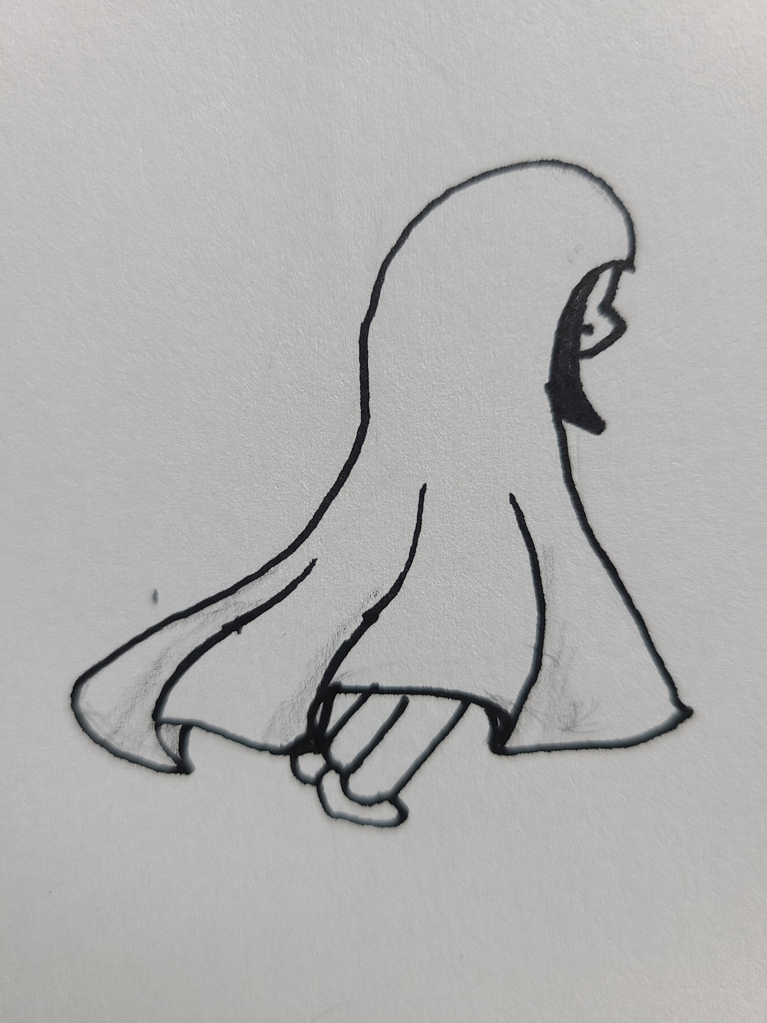
게 임 조 작
캐 릭 터 - 점 프
상 세 설 명
SpaceBar를 누르면 캐릭터가 점프를 한다.
이동 키를 누르는 도중에 점프를 할 수 있다.
점프 도중에 시간 마법을 사용할 수 있다.
<그림 9> 캐릭터 점프

Slide 14
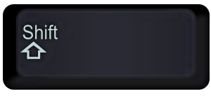
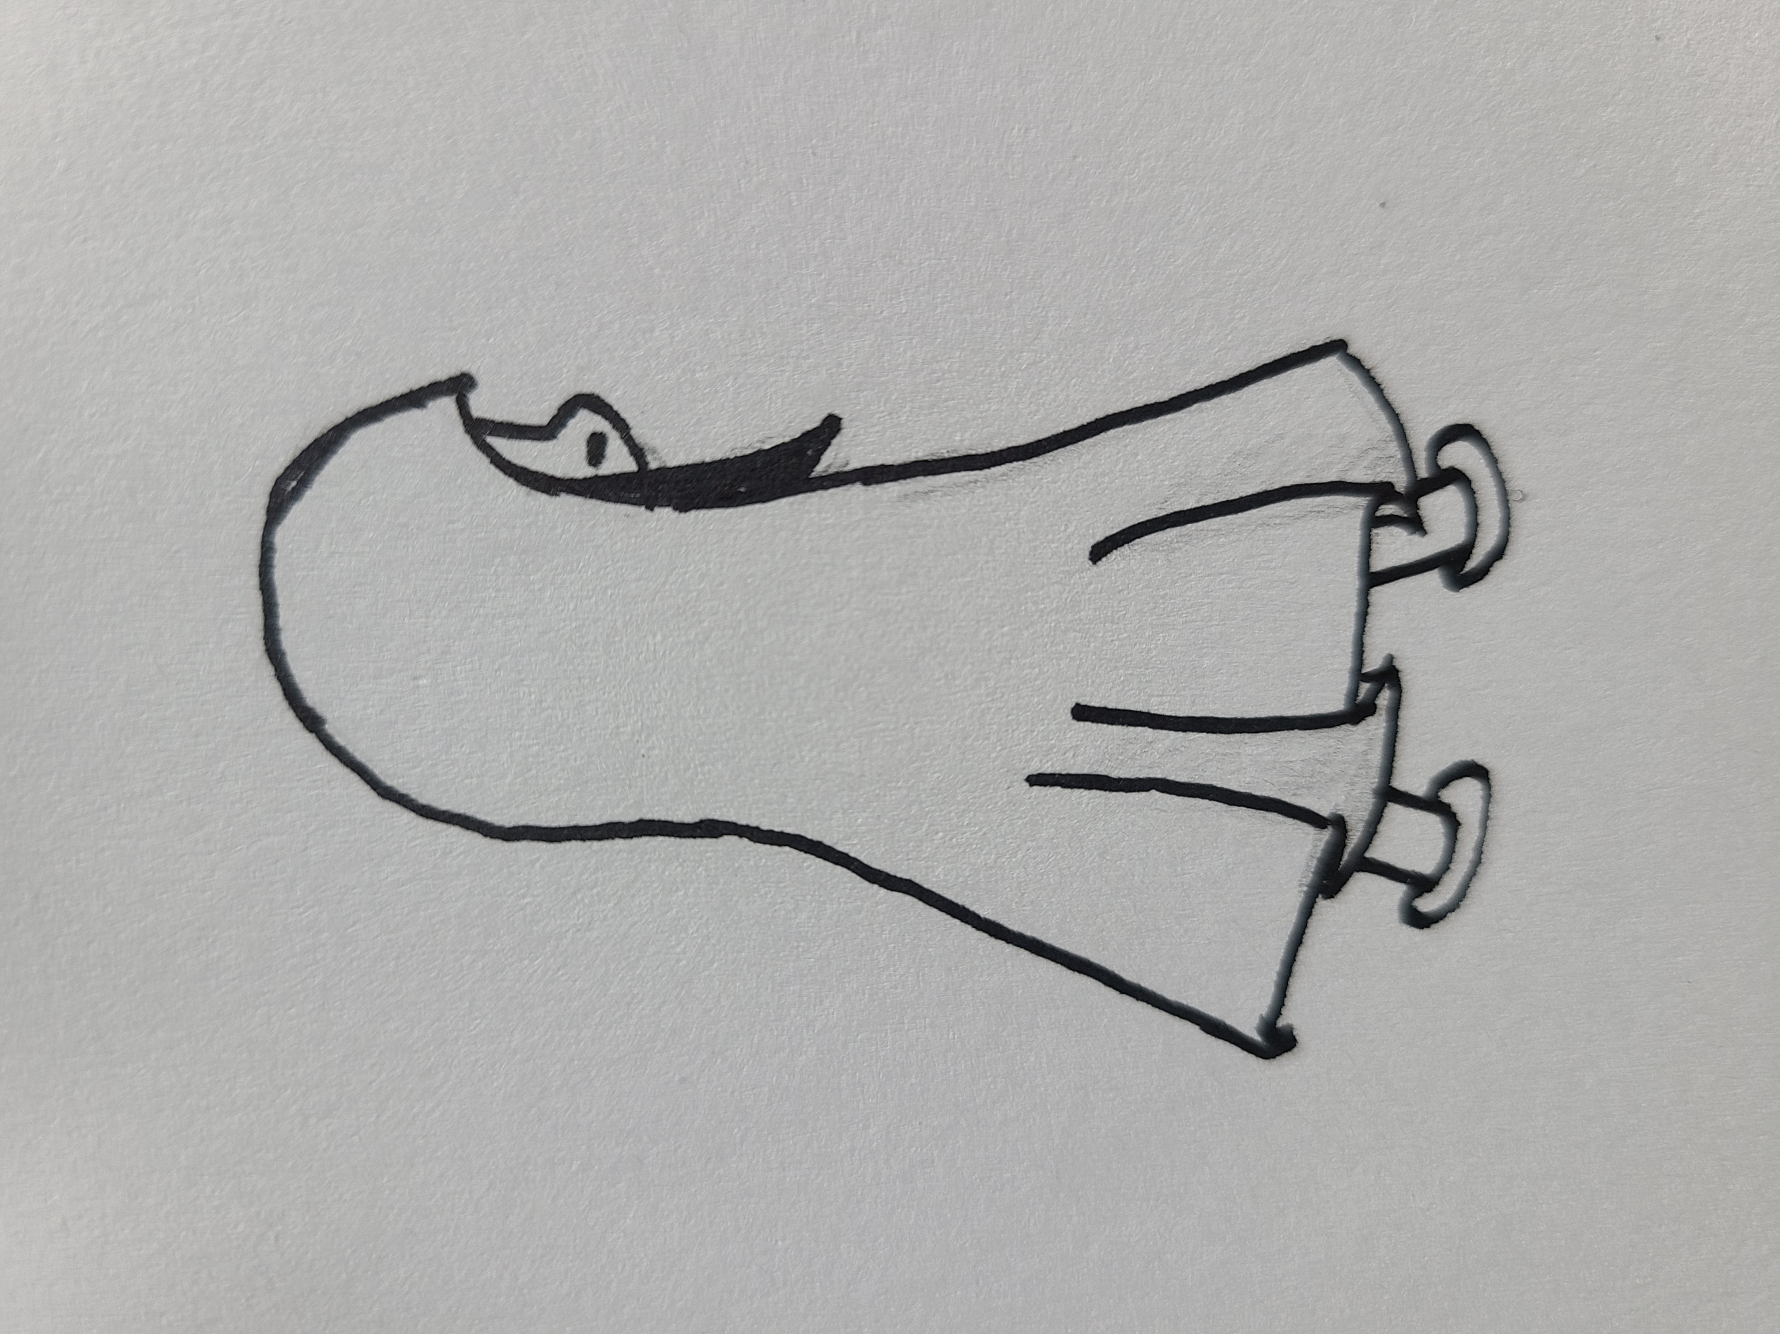
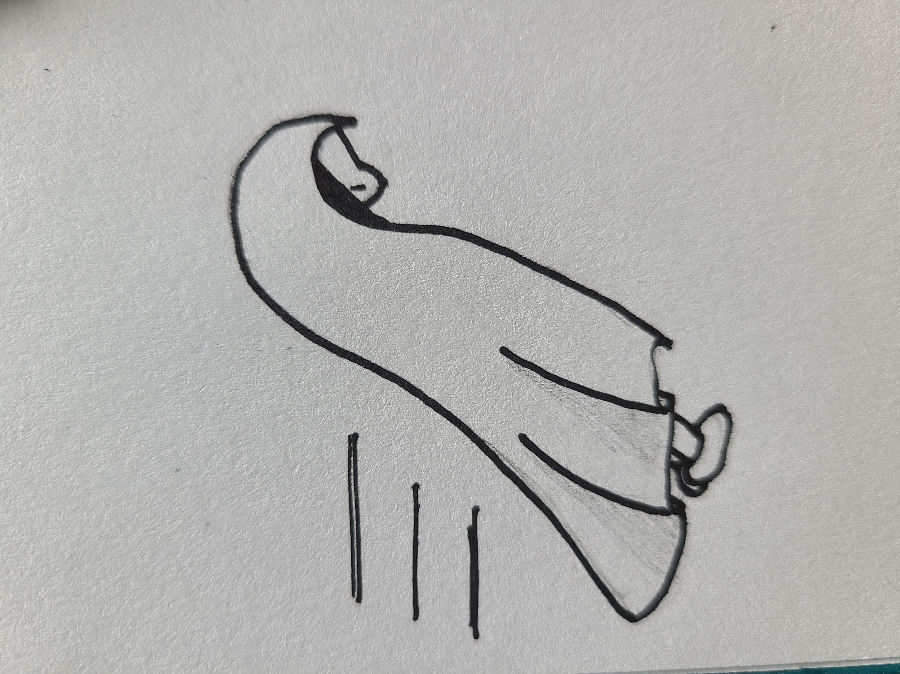
게 임 조 작
캐 릭 터 - 대 시
상 세 설 명
Shift를 누르면 캐릭터가 바라보는 방향으로 대시를 한다.
점프 키를 누르는 도중에 대시를 할 수 있다.
대시를 사용하면 캐릭터 뒤로 보라색 잔상이 남는다.
대시 거리는 캐릭터 두 개 정도며, 0.1초 걸린다.
소모 코스트는 없다.
<그림 10> 캐릭터 대쉬

Slide 15
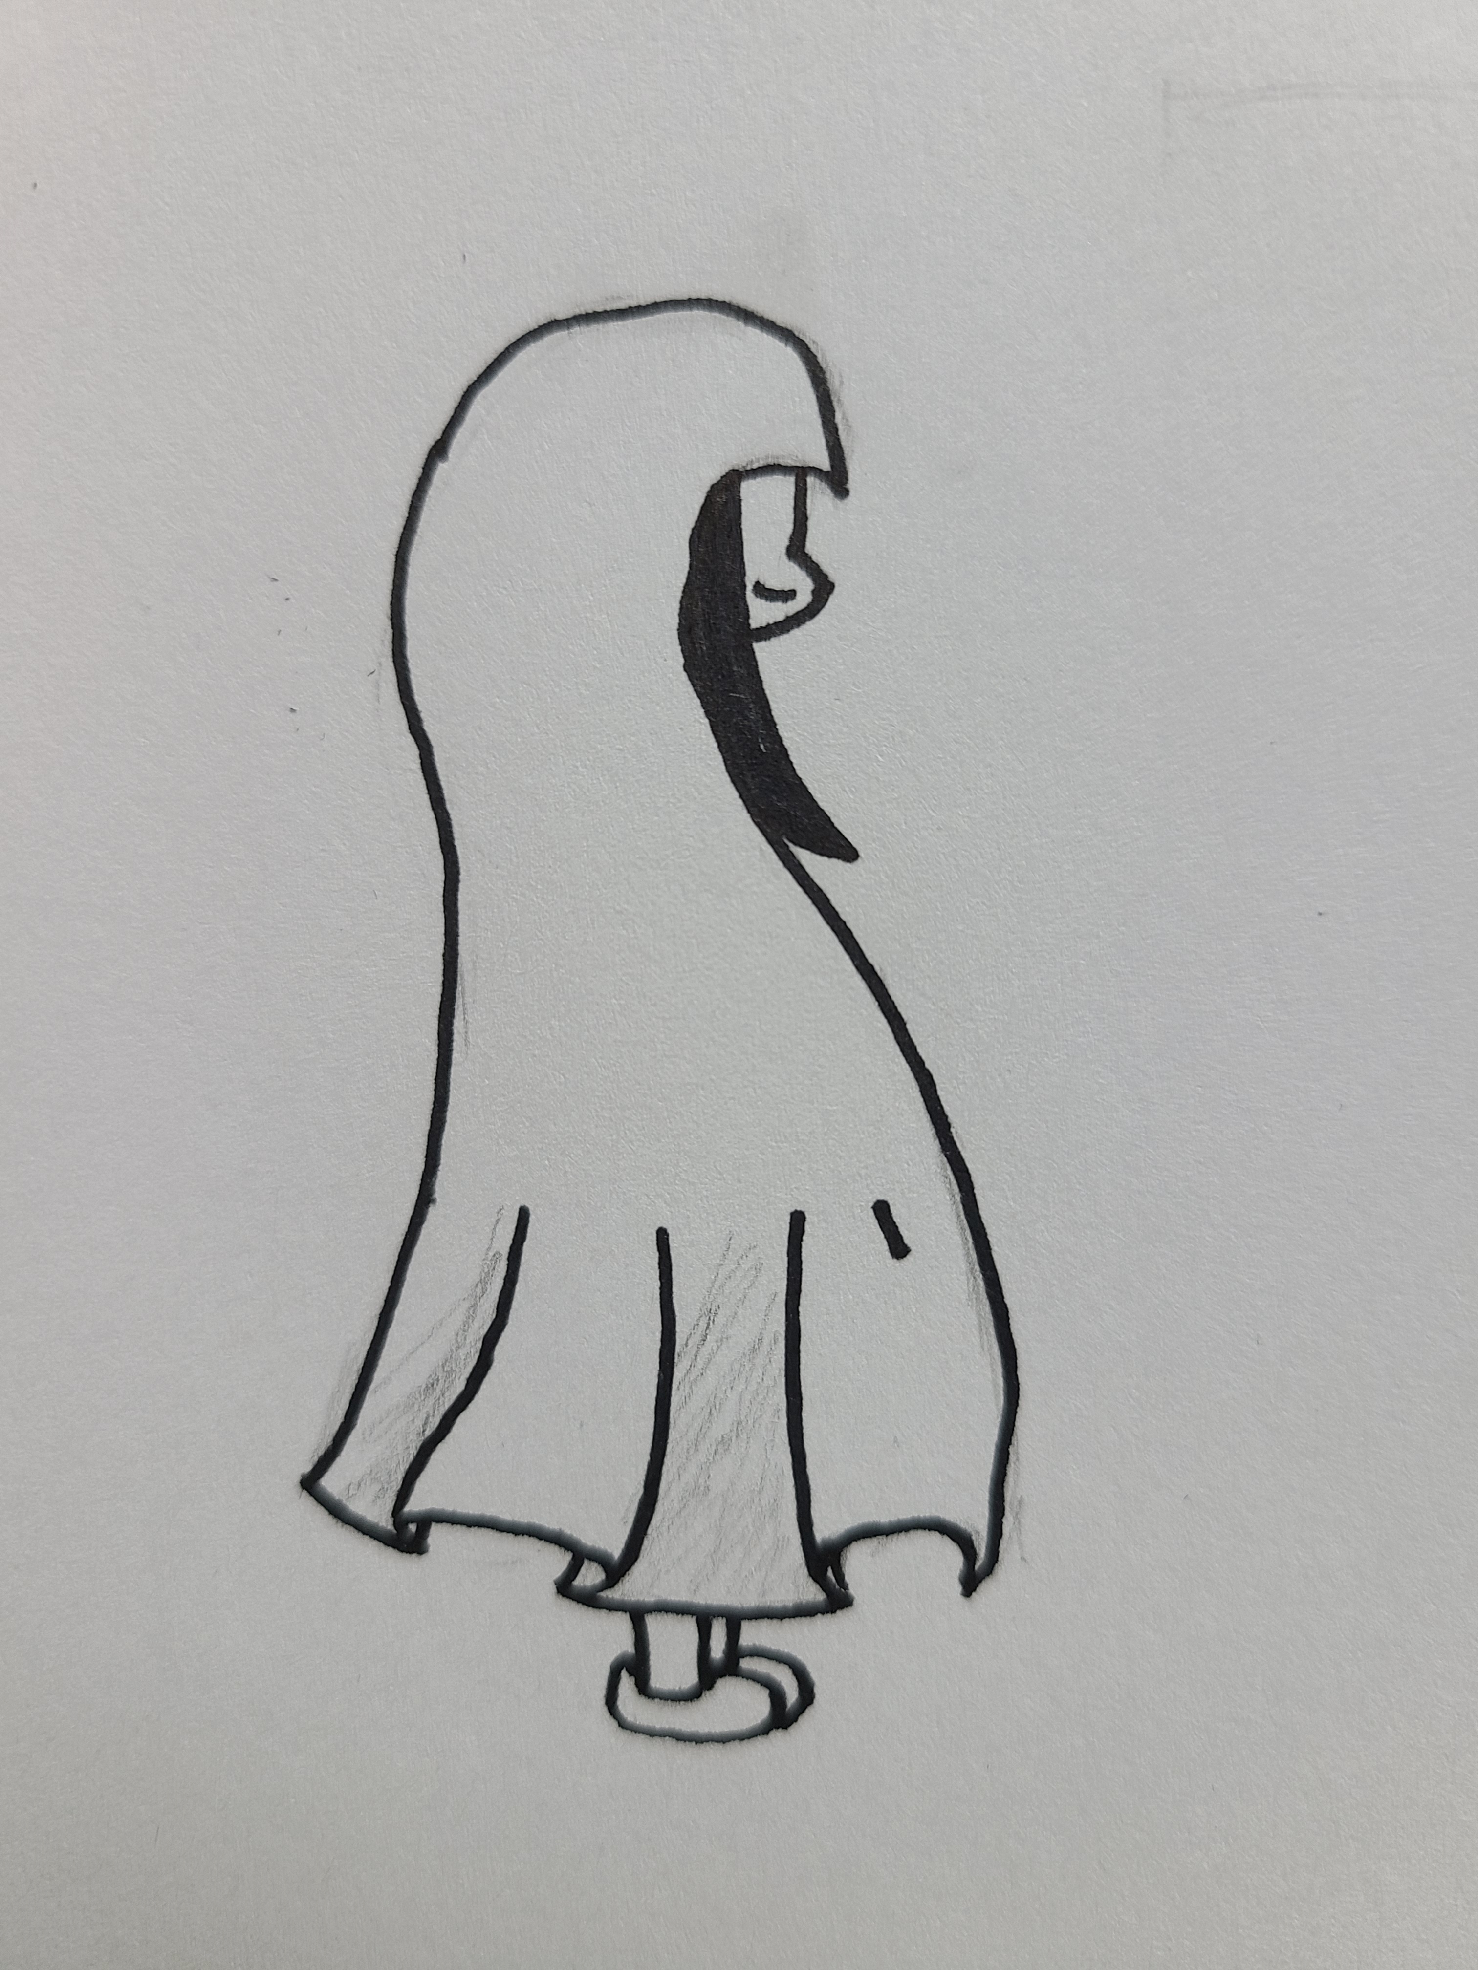
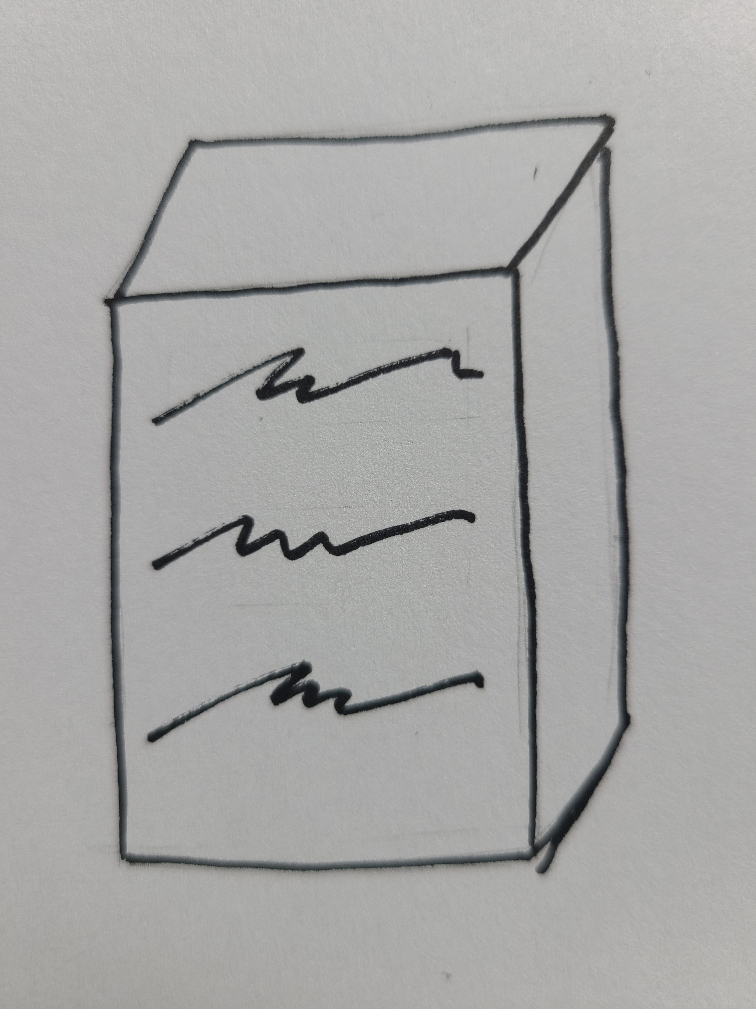
게 임 조 작
캐 릭 터 - 상 호 작 용
상 세 설 명
상호작용이 가능한 대상에 캐릭터가 가까이 다가가면 해당 키가 활성화된다.
F를 누르면 해당 대상과 상호작용 할 수 있다.
<그림 11> 캐릭터 상호작용

Slide 16
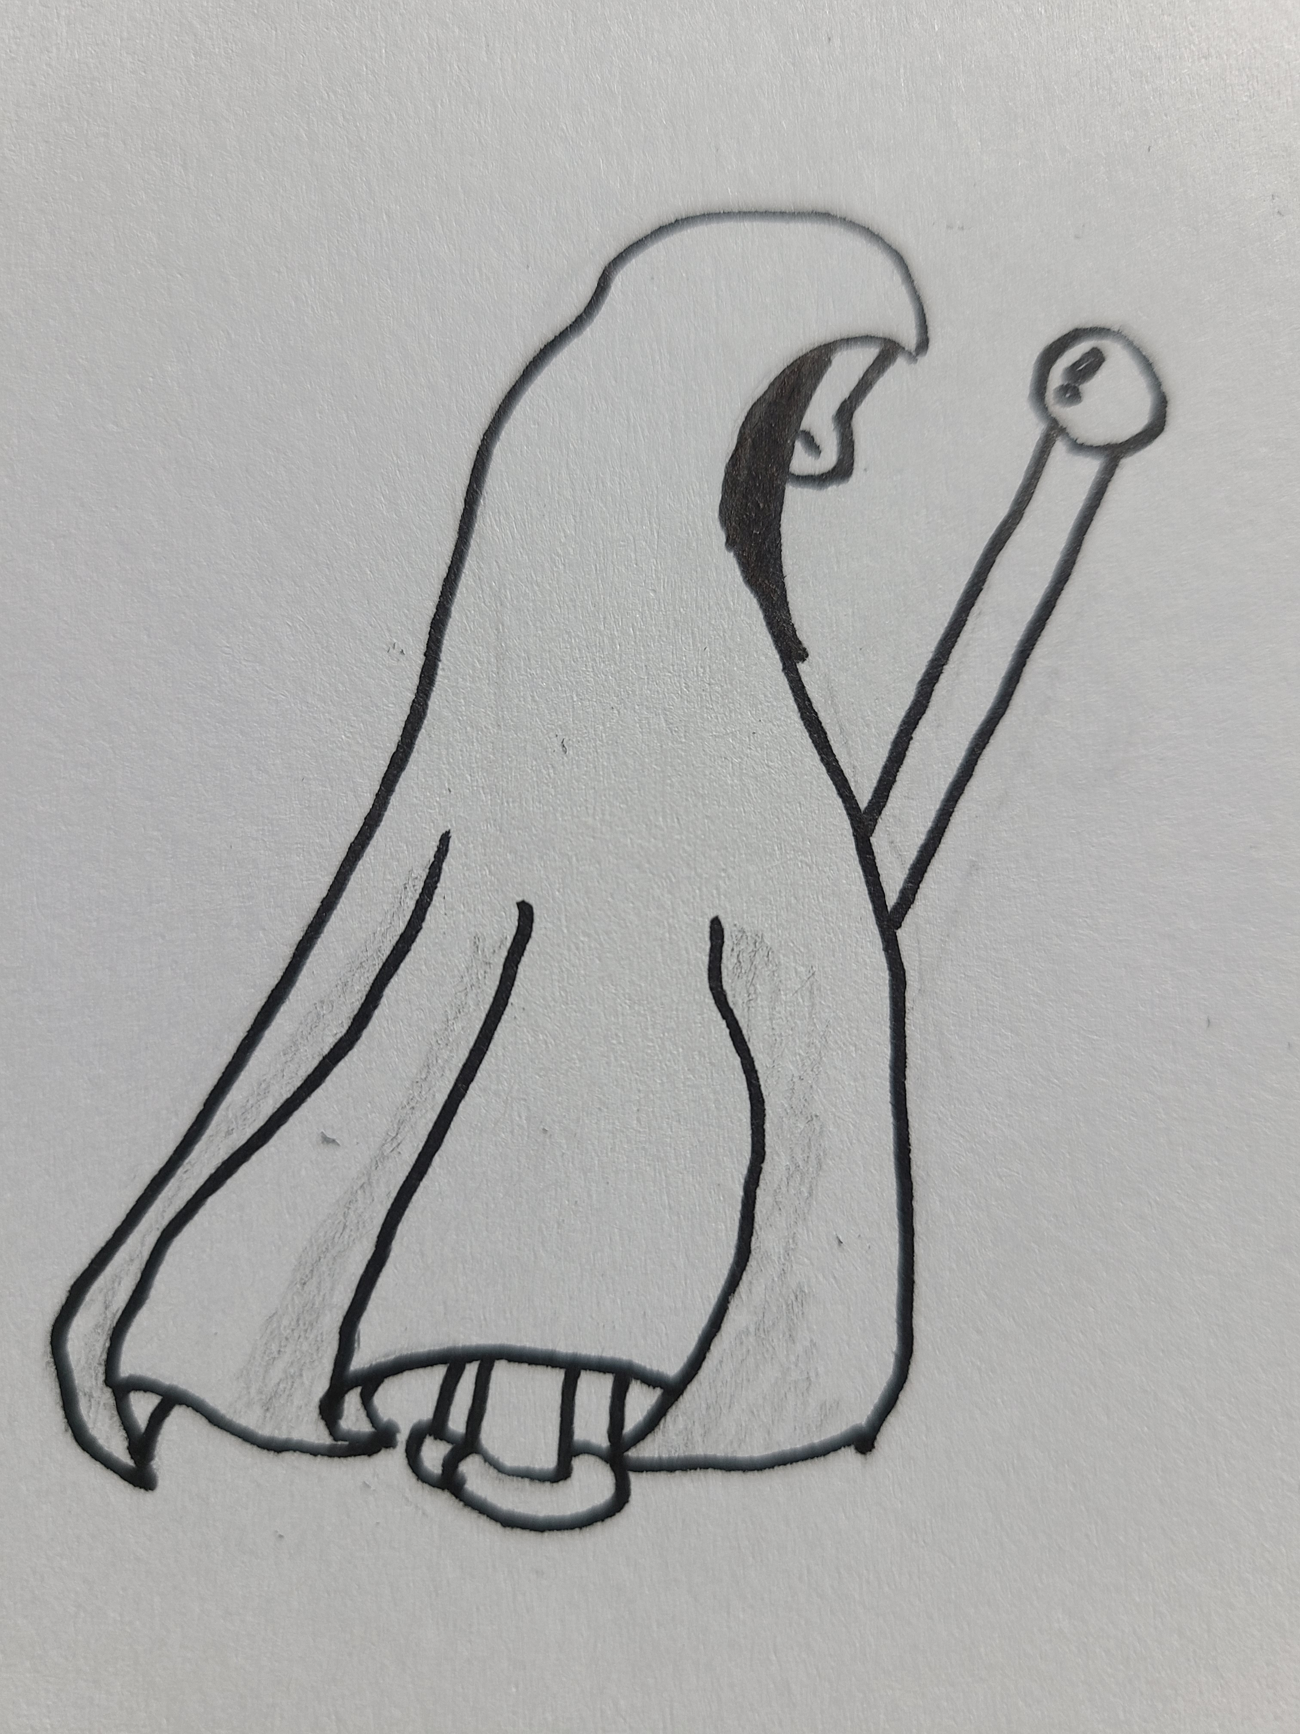
게 임 조 작
캐 릭 터 - 일 반 공 격
상 세 설 명
활성화가 안된 상태에서 F를 누르면 지팡이를 휘두르는 일반 공격을 한다.
일반 공격으로 오브젝트를 부수거나 몬스터를 공격할 수 있다.
<그림 11> 캐릭터 일반 공격

Slide 17
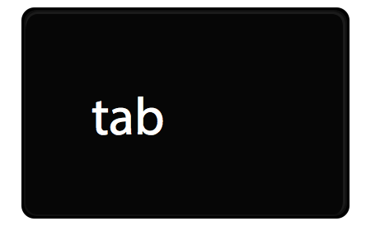

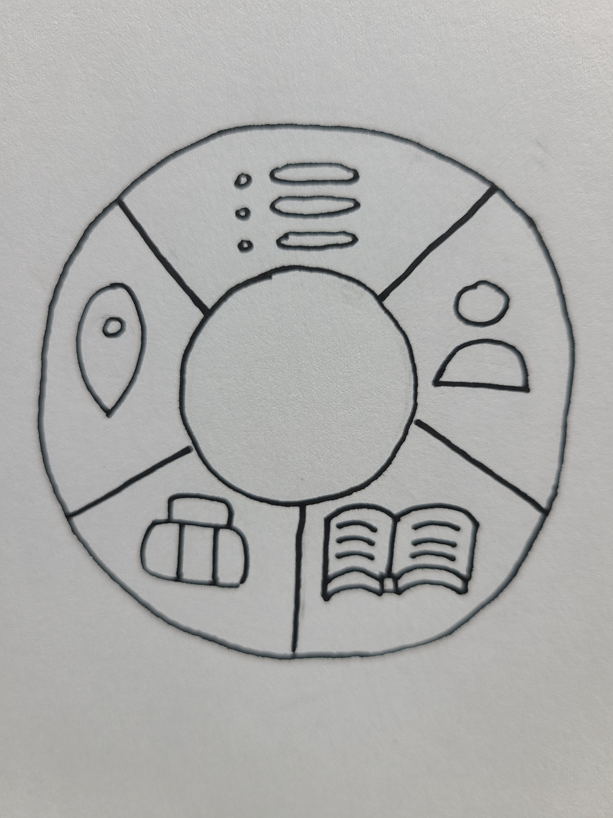
게 임 조 작
메 뉴
상 세 설 명
TAB을 누르면 원형의 메뉴 선택창이 나온다.
마우스로 원하는 UI에 마우스를 가져가면 강조가 되며, 가운데 명칭이 나온다.
마우스의 왼쪽 키를 누르면 강조된 UI로 이동한다.
<그림 12> 메뉴

Slide 18
게 임 조 작
시 간 마 법 - 가 속, 감 속
상 세 설 명
시간의 힘보다 시간 저항력이 약한 오브젝트를 대상으로 시간 마법을 사용할 수 있다.
W, S로 시간의 배율을 조정한다. 시간의 힘이 커질 수록 더 넓은 범위로 조정이 가능하다.
Q로 시간 마법을 사용한다. 사용하는 동안 시간의 힘을 계속 소모한다.
다시 Q를 누르면 원래 시간 배율로 돌아온다. 비활성화 시 회색, 활성화 시 파란색으로 변한다.
배율이 1.0보다 큰 경우 모든 오브젝트의 시간이 빨라진다. 그로 인하여 공격 및 피격 시 데미지 상승, 이동 속도 증가, 점프로 인한 이동 거리 증가 등의 효과를 볼 수 있다.
배율이 1.0보다 작은 경우 모든 오브젝트의 시간이 느려진다. 그로 인하여 공격 및 피격 시 데미지 감소, 이동 속도 감소, 점프로 인한 이동 거리 감소 등의 효과를 볼 수 있다.
1.6
1.4
1.2
0.8
0.6
0.4

Slide 19
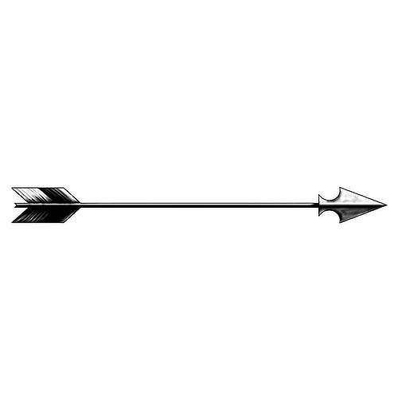
게 임 조 작
시 간 마 법 - 정 지
상 세 설 명
시간의 힘보다 시간 저항력이 약한 오브젝트를 대상으로 시간 마법을 사용할 수 있다.
정지된 오브젝트의 색은 회색으로 물든다.
E로 정지 마법을 사용한다. 사용하는 동안 시간의 힘을 계속 소모한다.
다시 E를 누르면 정지 마법이 풀린다.
정지한 물체는 고정된다. 즉, 정지한 물체에 올라 탈 수 있으며, 정지한 물체는 이동은 시킬 수 없다.
<그림 13> 화살

Slide 20
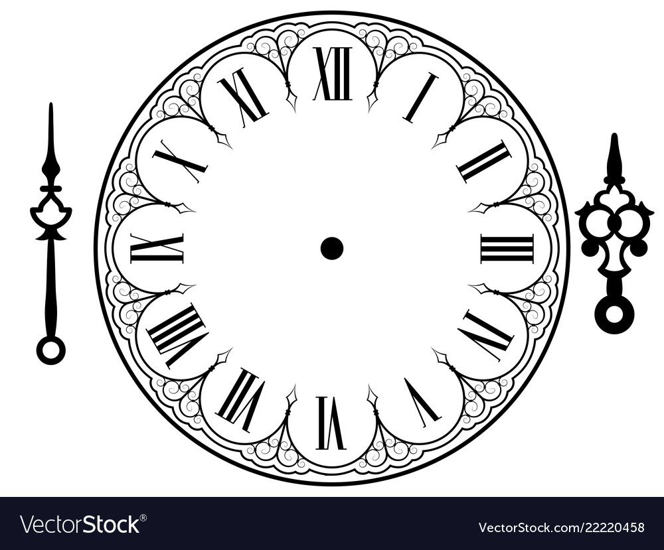
게 임 조 작
시 간 마 법 - 준 비
상 세 설 명
마우스로 시간 마법을 사용하고 싶은 오브젝트에 가져간다. 이 때, 시간 마법을 사용할 수 있으면 강조 표시된다.
마우스 오른쪽 키를 누르면 시계 UI가 나온다.
시계가 나오면 주변은 블러 처리가 되며, 시간이 멈춘다.
<그림 14> 시계

Slide 21
게 임 조 작
시 간 마 법 - 회 귀, 미 래
상 세 설 명
마우스를 시계에 가져가면 강조 표시가 된다. 시간의 힘이 클 수록 더 많은 조정이 가능하다.
마우스의 왼쪽 키를 누르고 왼쪽으로 드래그하면 분침이 거꾸로 돌아간다. 돌아간 만큼 해당 오브젝트의 시간이 회귀한다.
마우스의 왼쪽 키를 누르고 오른쪽으로 드래그하면 분침이 빠르게 돌아간다. 돌아간 만큼 해당 오브젝트의 시간이 가속한다.
<그림 14> 시계

Slide 22
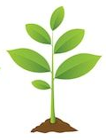
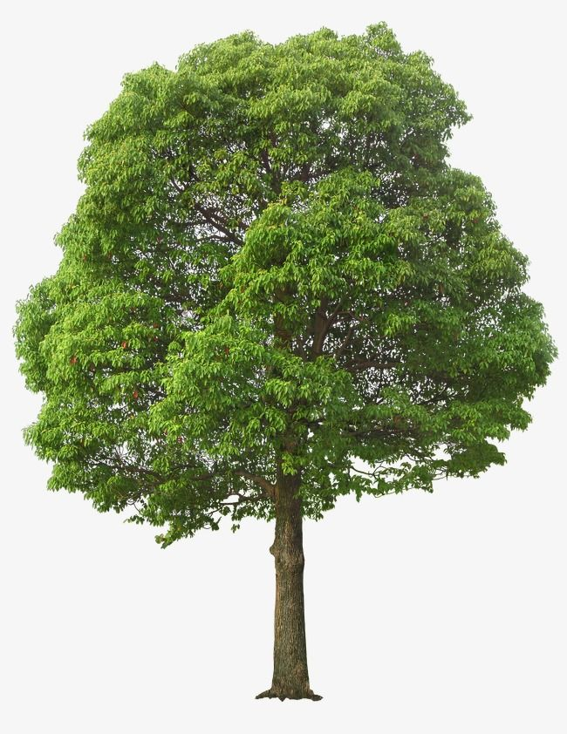
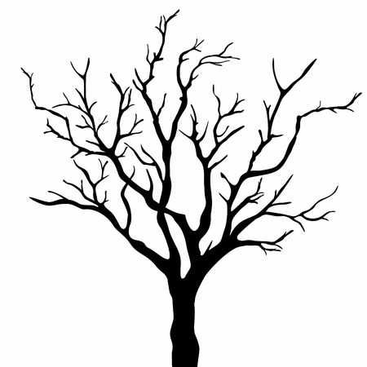
게 임 플 레 이
오 브 젝 트 - 시 간
상 세 설 명
모든 오브젝트의 시간은 시계로 탄생을 0시, 죽음을 12시로 표시한다.
0~3시는 유아기, 3~6시는 청년기, 6~9시는 중년기, 9~12시는 노년기를 가리킨다.
각 단계에 따라 오브젝트의 강도와 크기, 형태가 달라진다.
<그림 15> 나무
<그림 14> 시계

Slide 23
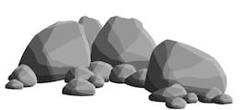
게 임 플 레 이
오 브 젝 트 - 시 간 저 항
 | 시간 저항 1단계
 | 시간 저항 2단계
 | 시간 저항 3단계
상 세 설 명
모든 오브젝트는 시간 저항을 갖는다.
시간 저항보다 시간의 힘이 약하면 시간 마법을 무시한다.
격이 높을 수록 시간 저항이 높다. 여기서 격이 높다는 것은 수명이 길고, 강도가 높으며, 움직임이 많고, 크기가 큰 것을 말한다.
<그림 15> 나무
<그림 13> 화살
<그림 16> 바위

Slide 24
게 임 플 레 이
시 간 마 법
 | 상 세 설 명
1 | <시간의 힘>은 유물을 획득 시, 횟수와 능력 범위가 증가한다.
2 | 회귀 : 기존의 회귀로는 못 본 형태를 볼 수 있다. [ 부서진 다리 -> 회귀를 사용하여 다리를 고친 후 새로운 지역으로 이동 ]
3 | 정지 : 기존의 정지로는 정지시킬 수 없던 오브젝트도 정지시킬 수 있다. [ 떨어지는 폭포-> 정지를 사용하여 폭포를 멈춘 후 폭포 뒤 동굴로 이동 ]
4 | 가속 : 기존의 가속보다 빠르게 가속 시킬 수 있다. [ 반대편과 거리가 있는 절벽 -> 캐릭터에 가속을 사용하여 속도를 높인 후 점프하여 건너편으로 이동 ]
5 | 시간 마법은 중복해서 사용 할 수 있다. [ 떨어지는 바위에 정지를 사용 -> 캐릭터가 바위에 올라간 뒤 회귀를 사용하여 위로 상승 ]
6 | 시간 마법이 적용된 오브젝트에 공격을 하여 이동을 제어할 수 있다. [ 날아가던 화살에 정지를 사용 후 공격 -> 정지가 해제된 후 날아가지 않고 떨어진다. ]

Slide 25
게 임 플 레 이
게 임 플 레 이 화 면
게임 내 시간, 낮
시간 마법 사용
화면 블러
11:22
정지된 화살 밟고 돌파
16
정지 마법 사용으로 색 흐려짐.
시간 저항이 높아서
시간 마법 무시
시간의 힘
레벨, 남은 양
남은 HP
시간 가속
비활성화
2
1.2x
9

Slide 26
후 기 및 코 멘 트
후 기 | 코 멘 트
한 것은 많은 것 같은데 결과물을 보면 별로 없는 듯 하다. 게임 플레이를 한 화면에 담아보려고 했지만 시간 마법이 정지와 회귀, 미래, 가속, 감속을 한꺼번에 보여줄 수가 없었다. | 저번에 지적 받았던 조작을 좀 더 구체화 하였다. 또한, 시나리오에 고유 명칭을 부여하였다. 정지를 사용하는 경우의 게임 화면을 보여주었다. 사진의 크기가 커서 용량이 갑자기 커졌다. 메뉴에 해당하는 세부 UI를 하지 못하였다.

Slide 27
참 고 문 헌
이름 | 그림 번호 | 주소
시간의 마녀 타이틀 | 1 | https://www.pinterest.co.kr/pin/599119556655695350/
다크 워터 | 2 | https://www.tumblbug.com/darkwater
오리와 도깨비불 | 3 | https://namu.wiki/w/Ori%20and%20the%20Will%20of%20the%20Wisps
몬스터 | 5 | https://www.pinterest.co.kr/pin/601582462711626479/
시간의 마녀 | 7 | https://m.blog.naver.com/dolcemocha/220651617743?view=img_1
캐릭터, 메뉴 | 8 ~ 12 | 자체 제작
화살 | 13 | https://www.pinterest.co.kr/pin/684054630896872911/
시계 | 14 | https://www.pinterest.co.kr/pin/2111131066240038/
나무 | 15 | https://www.pinterest.co.kr/search/pins/?q=%EB%82%98%EB%AC%B4&rs=typed&term_meta[]=%EB%82%98%EB%AC%B4%7Ctyped

